Slide 1
14в. Принцип Кавальери
(Цилиндр)

Slide 2
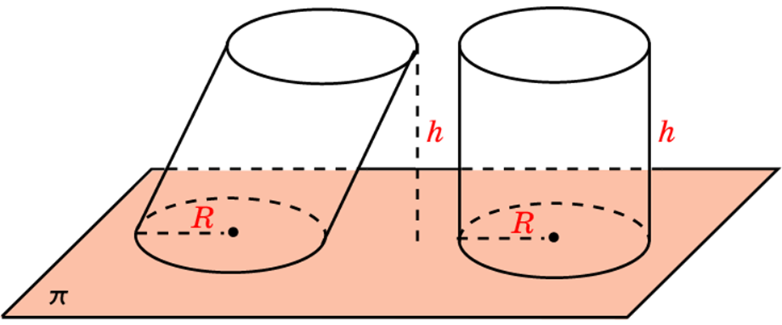
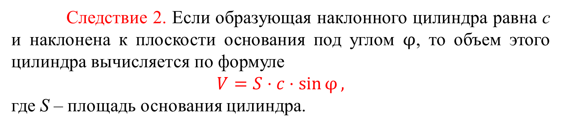
Непосредственно из формулы объёма обобщённого цилиндра вытекает следующее следствие.
Следствие 1. Объем цилиндра, высота которого равна h и радиус основания R, вычисляется по формуле V=πR²·h.
Следствие 2. Если образующая наклонного цилиндра равна c и наклонена к плоскости основания под углом $φ$, то объем этого цилиндра вычисляется по формуле
$$V=S⋅c⋅\sin{φ},$$
где S – площадь основания цилиндра.

Slide 3
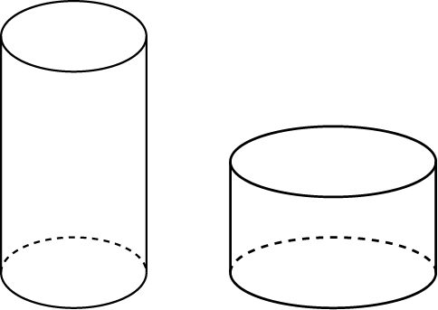
Упражнение 1
Одна кружка вдвое выше другой, зато другая в полтора раза шире. Какая кружка вместительнее?
Ответ: Та, которая шире.
Notes:
В режиме слайдов ответы и решения появляются после кликанья мышкой

Slide 4
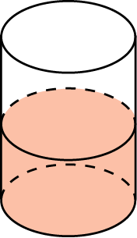
Упражнение 2
В цилиндрический сосуд, диаметр которого равен 9 см, опущена деталь. При этом уровень жидкости в сосуде поднялся на 12 см. Чему равен объем детали?
Ответ: 243π см³.
Notes:
В режиме слайдов ответы и решения появляются после кликанья мышкой

Slide 5
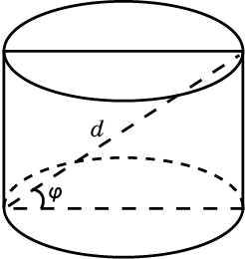
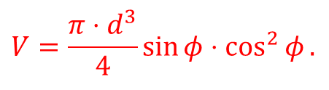
Упражнение 3
Диагональ осевого сечения цилиндра равна d и наклонена к плоскости основания под углом φ. Найдите объем цилиндра.
$$V=\frac{π⋅d^{3}}{4}\sin{φ}⋅\cos^{2}{φ}.$$
Ответ:
Notes:
В режиме слайдов ответы и решения появляются после кликанья мышкой

Slide 6
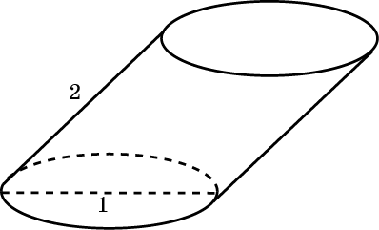

Диаметр основания цилиндра равен 1. Образующая равна 2 и наклонена к плоскости основания под углом 60^{о}. Найдите объем цилиндра.
$$\frac{π\sqrt{3}}{4}.$$
Ответ:
Notes:
В режиме слайдов ответы и решения появляются после кликанья мышкой

Slide 7
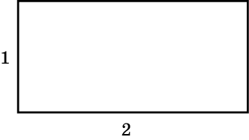


Упражнение 4
Развертка боковой поверхности цилиндра – прямоугольник со сторонами 1 и 2. Найдите объем цилиндра.
$$\frac{1}{π}$$
$$\frac{1}{2π}$$
Ответ: или , в зависимости от выбора основания цилиндра.
Notes:
В режиме слайдов ответы и решения появляются после кликанья мышкой

Slide 8
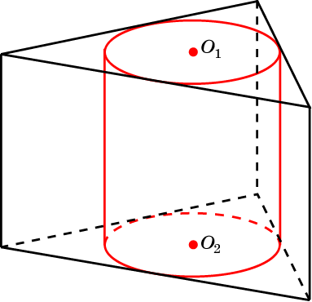

Упражнение 5
В основании прямой призмы правильный треугольник со стороной 1. Боковые ребра призмы равны 2. Найдите объем цилиндра.
$$\frac{π}{6}.$$
Ответ:

Slide 9
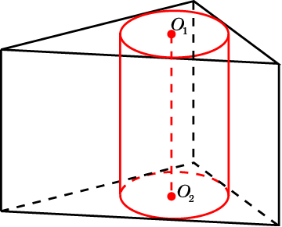

Упражнение 6
В основании прямой призмы прямоугольный треугольник с катетами 6 и 8. Боковые ребра призмы равны 1. Найдите объем цилиндра.
Ответ: 4 .
$$π$$

Slide 10
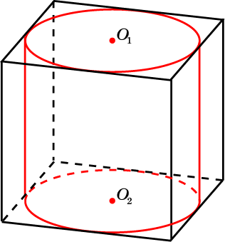

Упражнение 7
Найдите объем цилиндра, вписанного в единичный куб.
$$\frac{π}{4}.$$
Ответ:

Slide 11
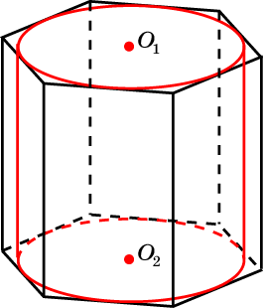

Упражнение 8
В правильную шестиугольную призму, со стороной основания 1 и боковым ребром 2, вписан цилиндр. Найдите объем этого цилиндра.
$$\frac{3π}{2}.$$
Ответ:

Slide 12
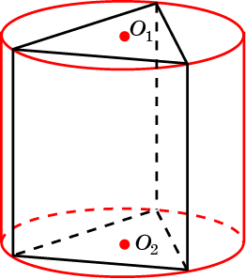

Упражнение 9
В основании прямой призмы правильный треугольник со стороной 1. Боковые ребра равны 3. Найдите объем цилиндра, описанного около этой призмы.
Ответ:
$$π.$$

Slide 13
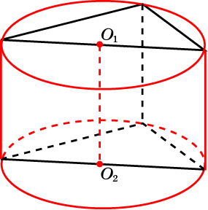

Упражнение 10
В основании прямой призмы прямоугольный треугольник с катетами 6 и 8. Боковые ребра равны 5. Найдите объем цилиндра, описанного около этой призмы.
Ответ:
$$125π.$$

Slide 14
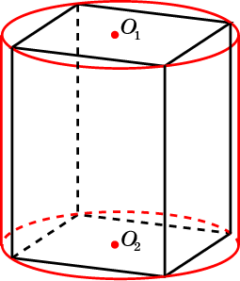

Упражнение 11
В основании прямой призмы квадрат со стороной 1. Боковые ребра равны 2. Найдите объем цилиндра, описанного около этой призмы.
Ответ:
$$π.$$

Slide 15
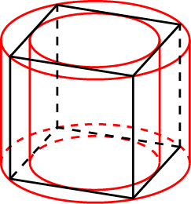
Упражнение 12
Во сколько раз объем цилиндра, описанного около правильной четырехугольной призмы, больше объема цилиндра, вписанного в эту же призму?
Ответ: В 2 раза.
Notes:
В режиме слайдов ответы и решения появляются после кликанья мышкой

Slide 16
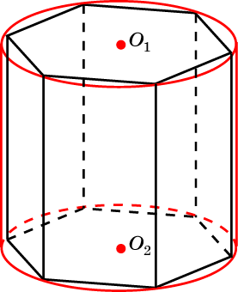

Упражнение 13
Около правильной шестиугольной призмы, со стороной основания 1, описан цилиндр. Боковые ребра призмы равны 2. Найдите объем этого цилиндра.
Ответ:
$$2π.$$

Slide 17
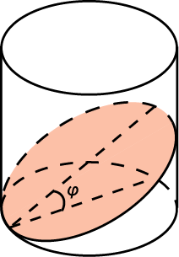
Упражнение 14
Через точку окружности основания цилиндра проведена плоскость под углом φ к этому основанию. Радиус основания цилиндра равен R. Найдите объем части цилиндра, отсекаемой плоскостью.
Ответ: πR³tgϕ.
Notes:
В режиме слайдов ответы и решения появляются после кликанья мышкой

Slide 18
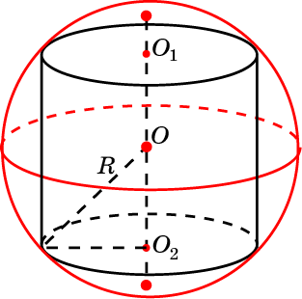
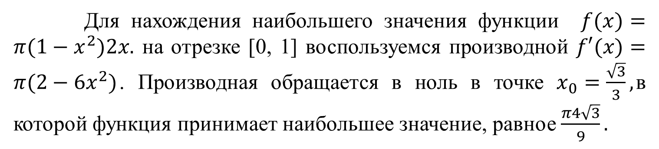
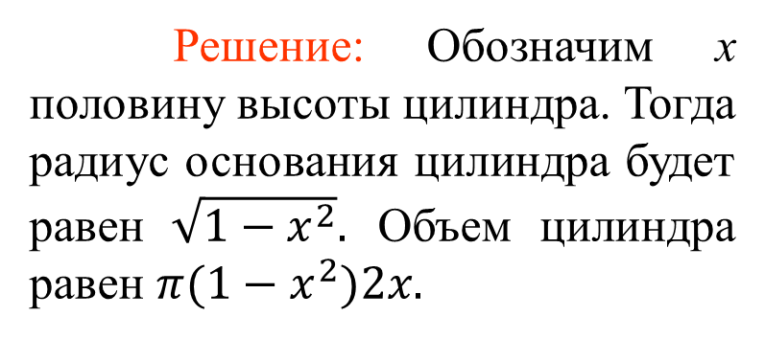
Упражнение 15*
Найдите цилиндр наибольшего объема, вписанный в единичную сферу?
Решение: Обозначим x половину высоты цилиндра. Тогда радиус основания цилиндра будет равен $\sqrt{1−x^{2}}.$ Объем цилиндра равен $π(1−x^{2})2x.$
Для нахождения наибольшего значения функции $f(x)=π(1−x^{2})2x.$ на отрезке [0, 1] воспользуемся производной $f′(x)=π(2−6x^{2})$. Производная обращается в ноль в точке $x_{0}=\frac{\sqrt{3}}{3},$в которой функция принимает наибольшее значение, равное $\frac{π4\sqrt{3}}{9}.$
Notes:
В режиме слайдов ответы и решения появляются после кликанья мышкой

